Slide 1



Slide 2
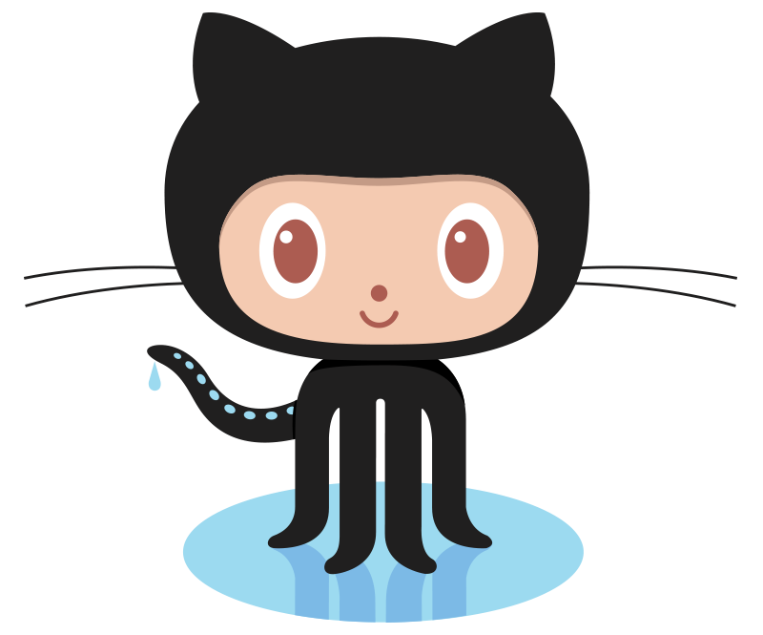
Github
OctoCat

Slide 3
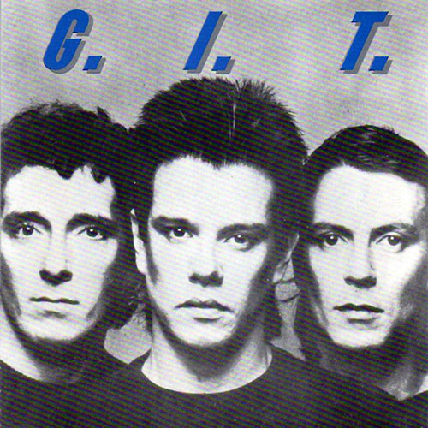

Slide 4
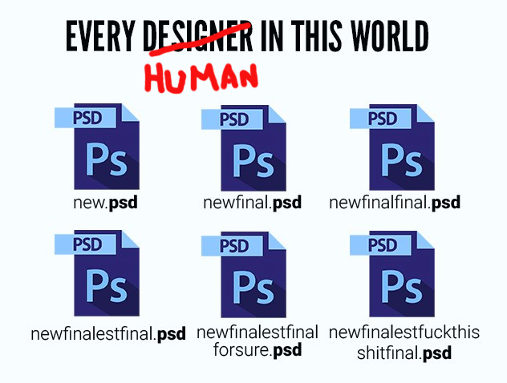
Ejemplo de vida 1
Trabajando con versiones

Slide 5

Ejemplo de vida 2
TP grupal

Slide 6
Software de control de versiones diseñado por Linus Torvalds
Aloja tu código y brinda herramientas muy útiles para el trabajo en equipo, dentro de un proyecto.

Slide 7
Repositorio
El proyecto con todos los archivos “originales”
Se encuentra online
Trabajamos con una copia

Slide 8
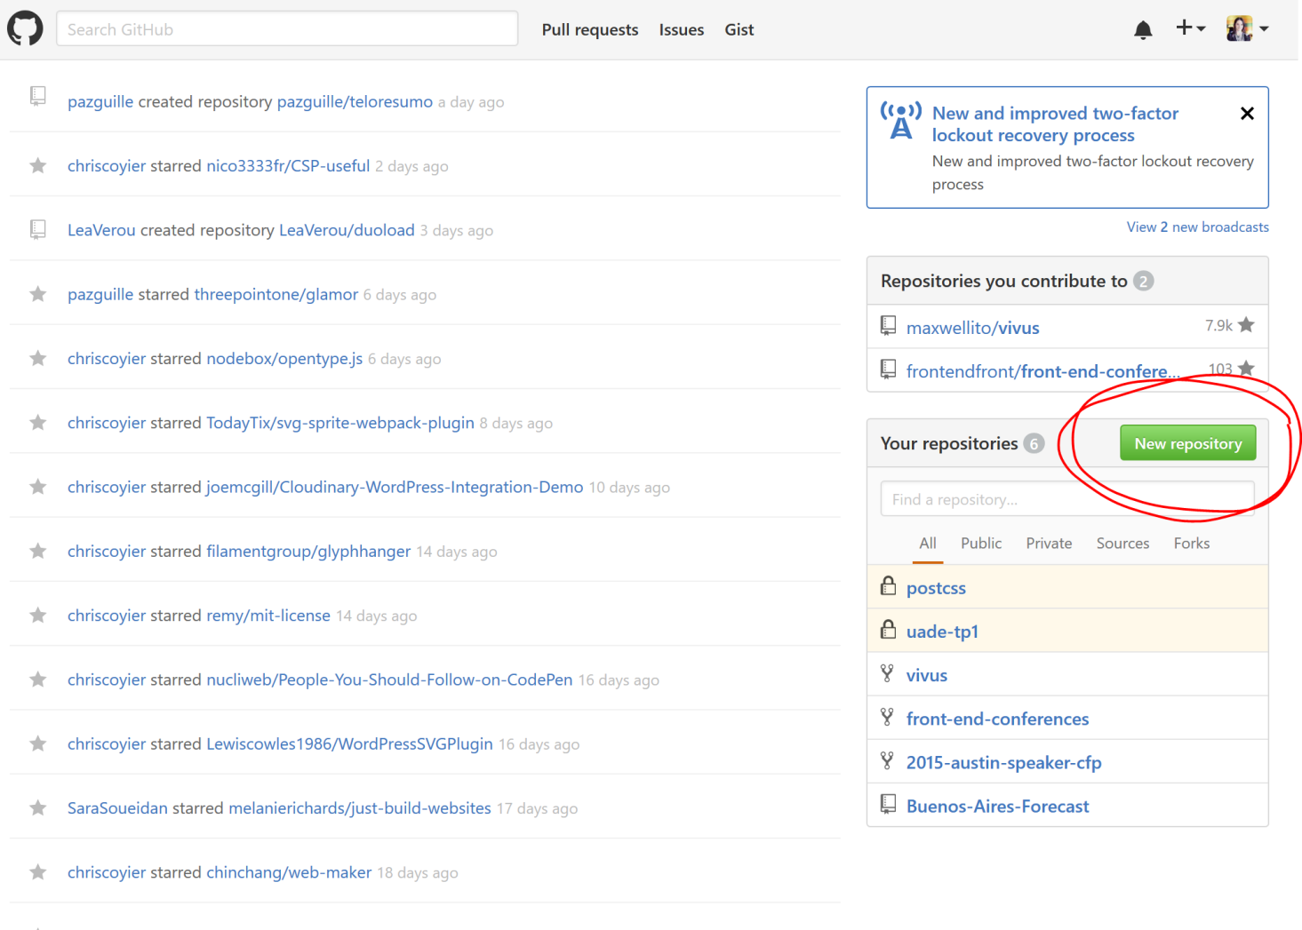
Creamos el repositorio

Slide 9
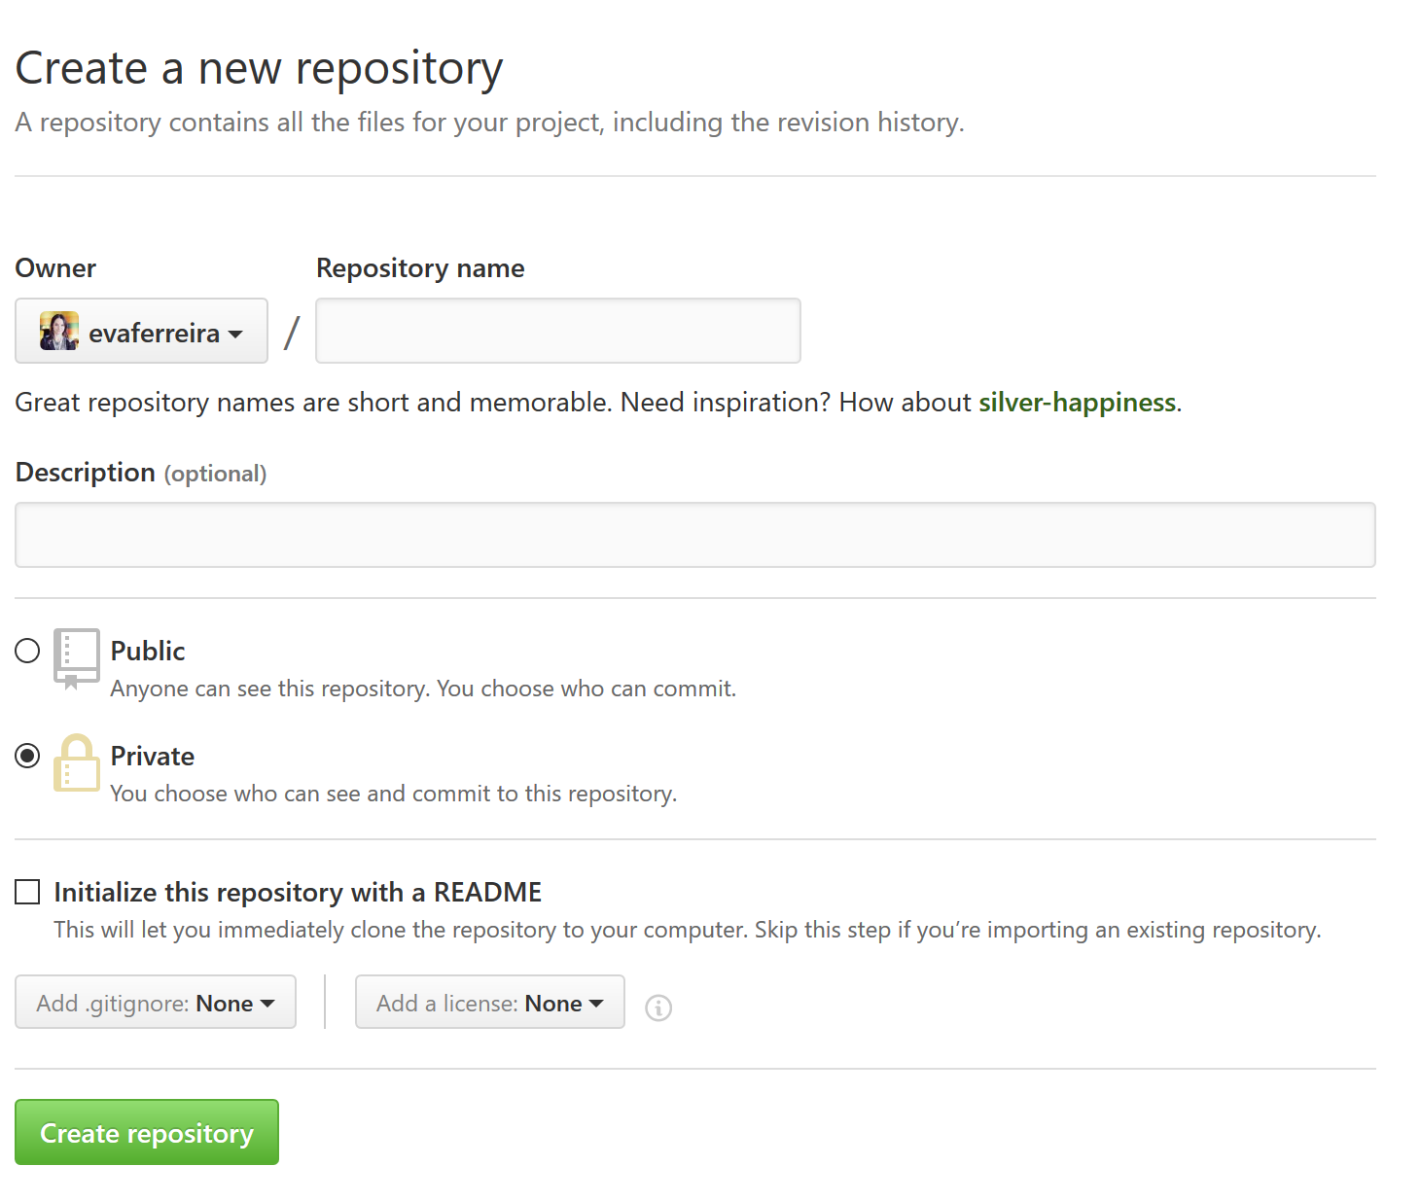
Configuración

Slide 10
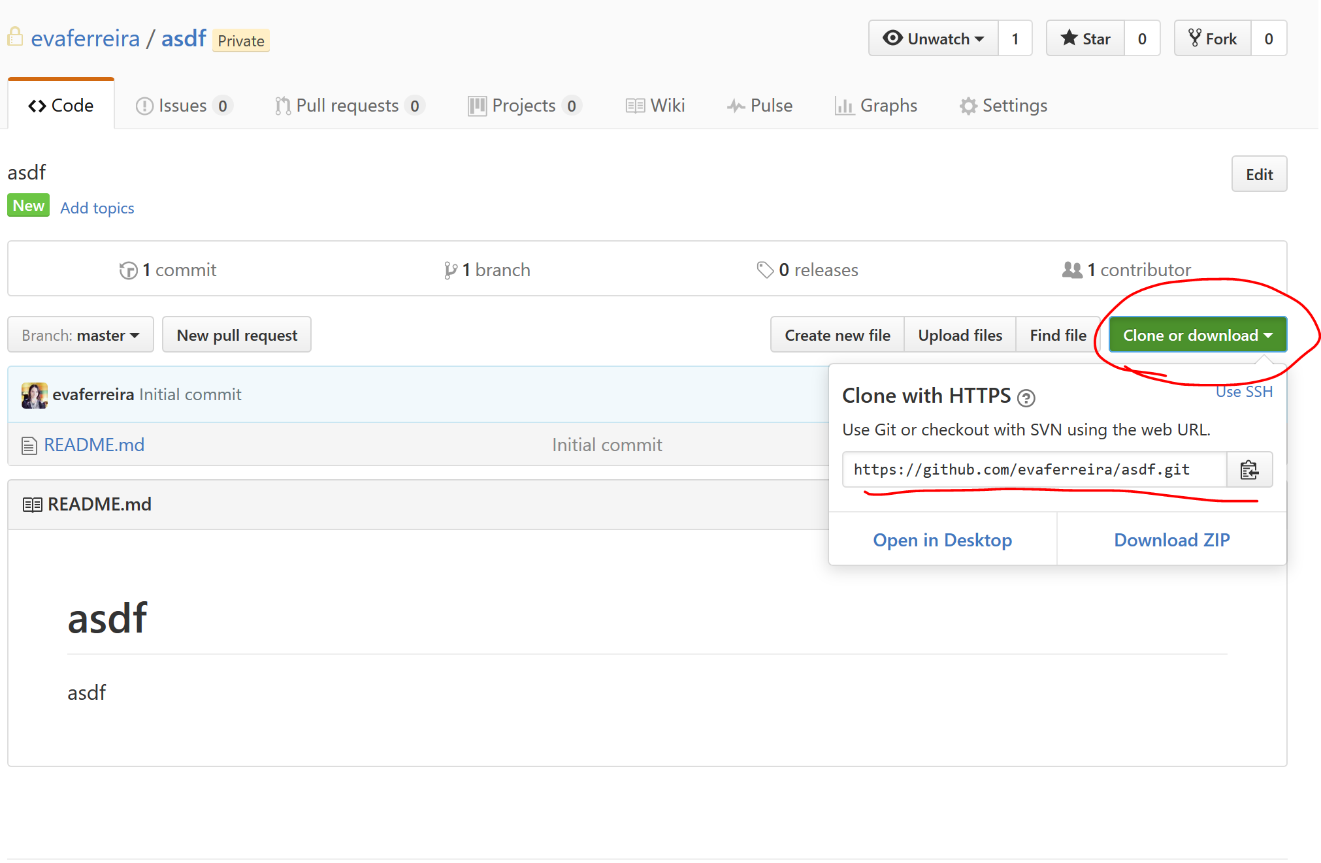
Lo llevamos a nuestra máquina

Slide 11
Commits
“Guardar” cambios

Slide 12

Push and Pull

Slide 13
Otros temas de Git
Fork
Merging
Branch
Pull request
https://help.github.com/articles/github-glossary/

Slide 14
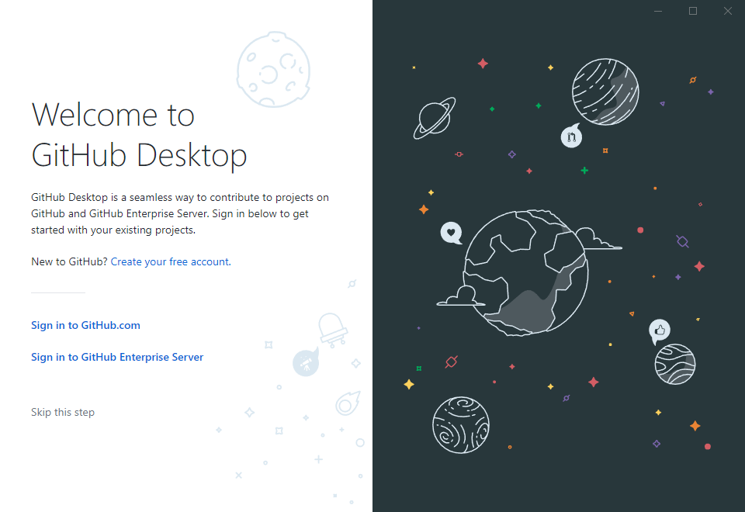
Github Desktop (https://desktop.github.com/)

Slide 15
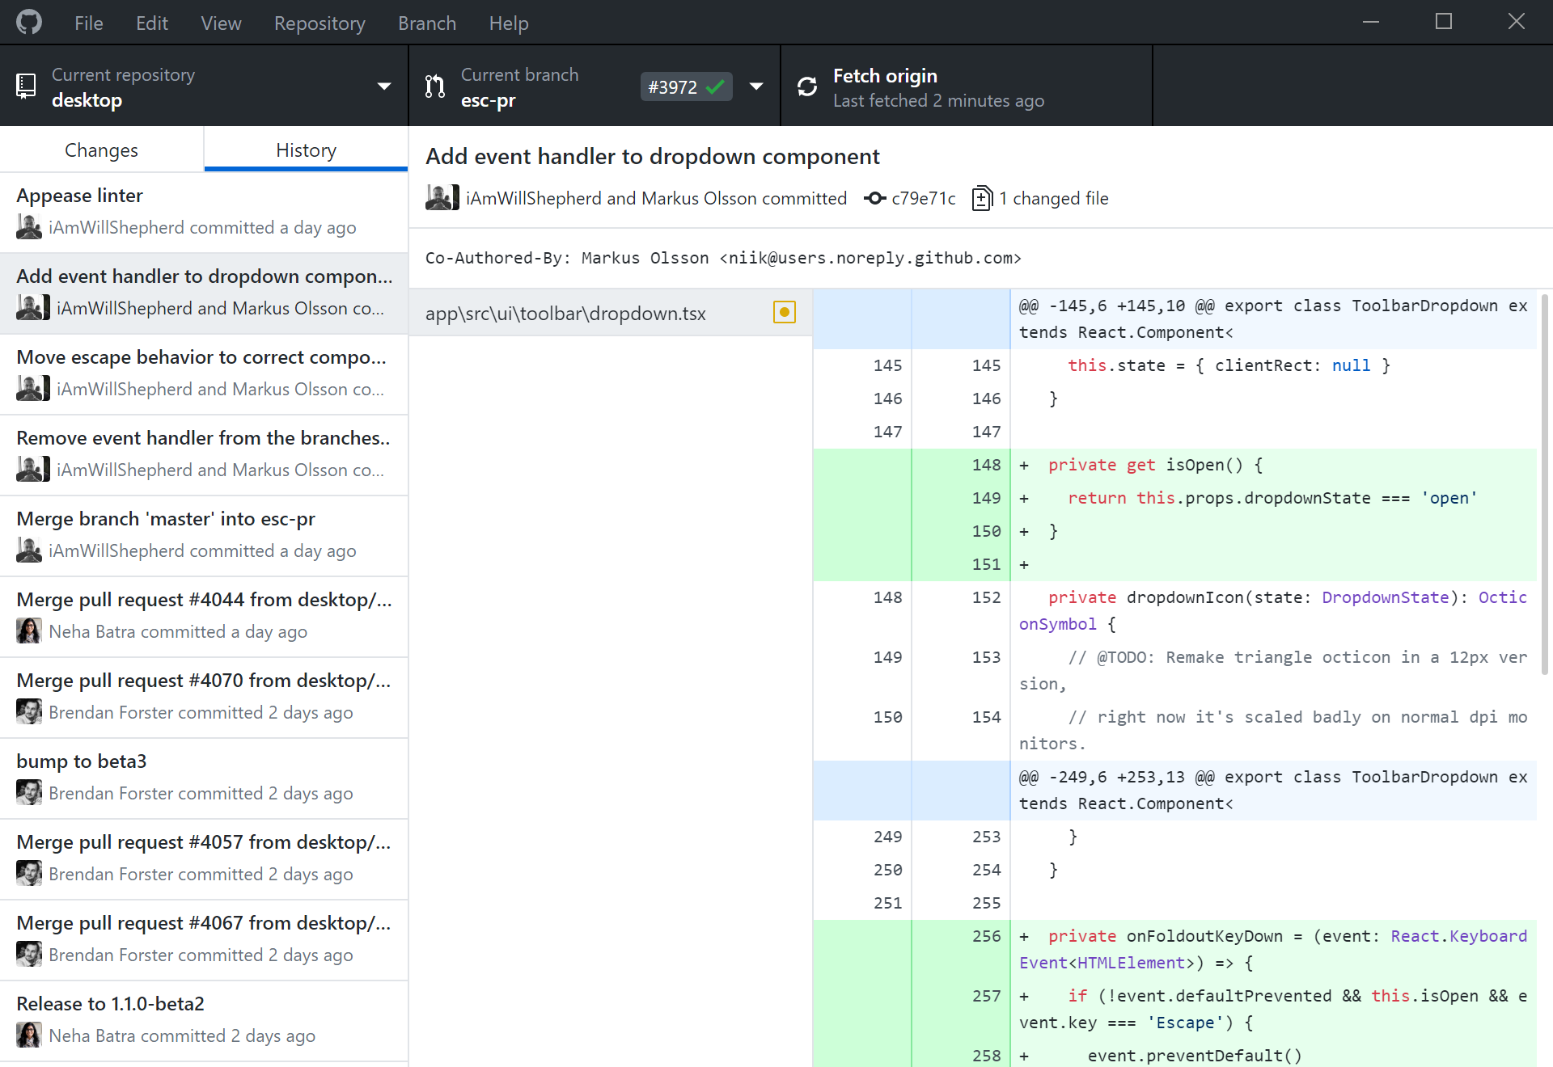
Github Desktop (https://desktop.github.com/)

Slide 16
Netlify
ofrece servicios de alojamiento y backend sin servidor para aplicaciones web y sitios web estáticos

Slide 17

Usando Git
CLI GUI

Slide 18
Cómo usar Git
CLI
GUI
Command-Line Interface
Más feo
Graphical User Interface
Más bonito

Slide 19
Git desde CLI
cmd
Línea de comandos de Git
Línea de comandos de Github
Línea de comandos de SourceTree (Bitbucket)
Línea de comandos de Node.JS

Slide 20
Git desde GUI
GUI de Git
GUI de Github
GUI de SourceTree (Bitbucket)
Visual Studio Code

Slide 21
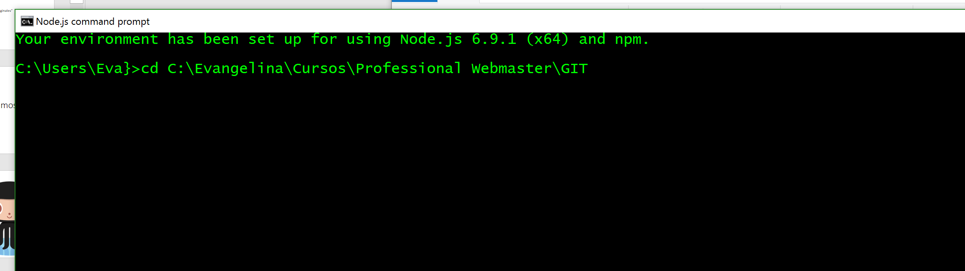
¿Dónde va? cd ../dirección local

Slide 22
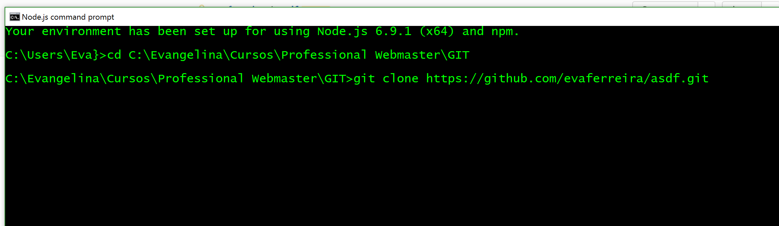
Lo clonamos git clone URL

Slide 23
Herramientas de Git
git status
git add . / git add file.ext / git add ‘*.txt’
git commit –m “Mensaje sobre este commit”
En caso de error:
git config --global user.name "John Doe"
git config --global user.email johndoe@example.com

